Slide 1
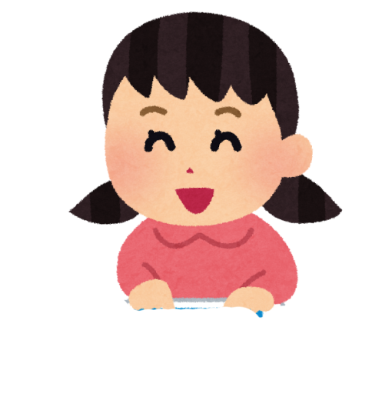
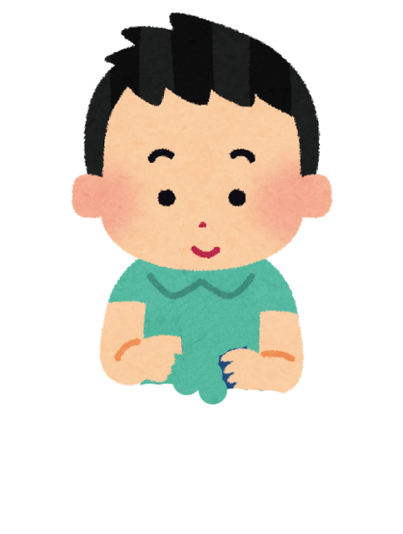
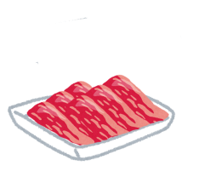
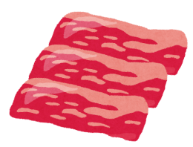
3-4・環境にやさしい食品を選びましょう
例えば・・・
あれ？
同じ商品なのに
値段がちがう！
外国産と
国産・・・
産地が違う
みたいだよ
お肉コーナー
牛肉
298円
牛肉
398円
①値段の安い外国産のものを買う
②高いけれど、国産のものを買う
moo
外国産
298円
モー
国産
398円
moo
モー
産地の遠いものには、商品を運ぶときの燃料が増え、
発生する二酸化炭素が多くなる・・・。
つまり環境に大きな影響をあたえているのです。
クリック！

Slide 2
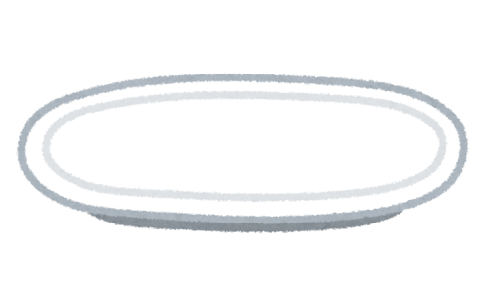
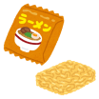
3-5・「消費期限」と 「賞味期限」のちがいって？
表示されている食品
弁当、調理パン
生めんうざい、生菓子類
食肉、 など
品質が短期間に変化しやすい
食品につけられている期限。
必ず期限内に消費する
必要があります。
消費期限
表示されている食品
スナック菓子
即席めん類
かんづめ など
品質がたもたれ、おいしく
食べられる期限。
期限を過ぎてもすぐに
「食べられなくなる」
ということではありません。
賞味期限
クリック！

Slide 3
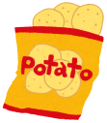
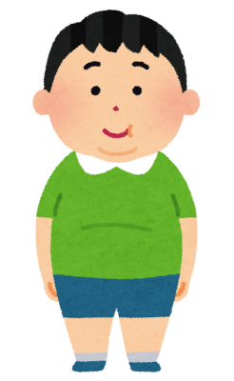
3-6・健康のためとりすぎに注意しましょう
１日の目安です
さとう
あぶら
さとう
10ｇ～20ｇ
あぶら
約60ｇ
クリック！
クリック！
スティックシュガー3ｇ（１本)
あぶら（脂質）４ｇ
《小さじ１杯》
とりすぎに気をつけてね
清涼飲料水（１本５００ｍｌ）
ポテトチップス（１袋６０ｇ）
砂糖をとりすぎると、虫歯や
肥満の原因になります。また、
あぶらをとりすぎると生活習
慣病の原因のなるなど健康に
よくありません。しかし、おやつ
には栄養をおぎなう
役割もあります。表示
を見て、とりすぎには
気をつけましょう。
また、ヨーグルト、果
物、いもなど食事に
近いものをおやつ
にするのもおすすめです。
さとう45ｇ
あぶら20ｇ
シュークリーム（１個１００ｇ）
チョコレート（１枚６０ｇ）
あぶら14ｇ
クッキー（５枚４０ｇ）
さとう33ｇ
あぶら11ｇ
アイスクリーム（１カップ１００ｇ）
ドーナツ（１個６０ｇ）
さとう21ｇ
あぶら7ｇ
チョコレート（１個６０ｇ）
あぶら20ｇ
クリック！

Slide 4
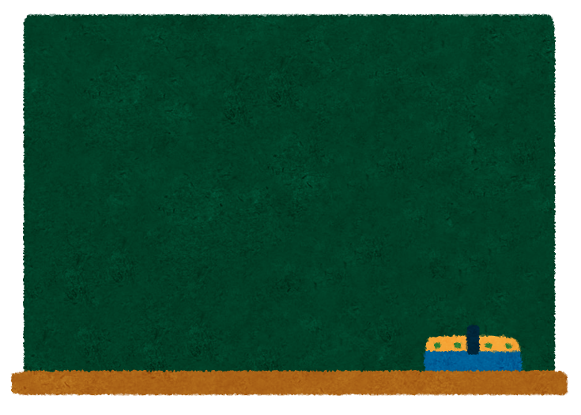
4・環境にやさしいくらし
ごみをへらし、限られた資源を
大切にすることが、地球環境を
守ります。
クリック！

Slide 5
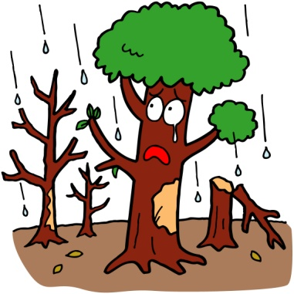
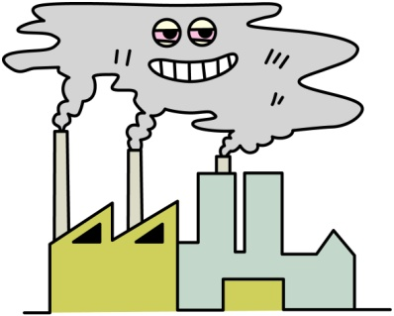
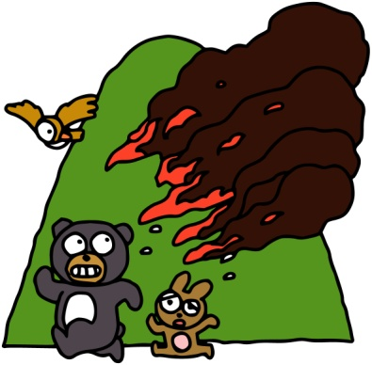
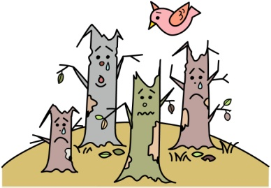
4-1・守ろう地球環境
地球は病気なんだよ！
フロンガス
酸性雨
メタンガス
砂漠化
干ばつ
生物多様性
の危機
クリック！

Slide 6
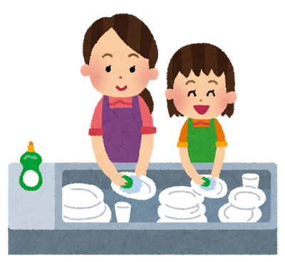
4-2・家庭の排水がこんなに環境を汚している
皆が使う生活の中の水を大切にしよう
水は、炊事、洗濯、入浴など日常
生活に無くてはならないものです。
使った水は下水道に流れ、微生物の
働きを利用して、きれいな水にして
川に戻しています。
台所からの排水など、少しでも汚
物を減らす工夫をしていくことが、
川や海の環境を守ることにつながります。
クリック！

Slide 7
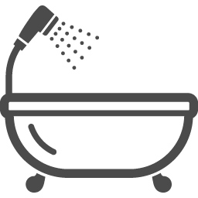
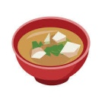
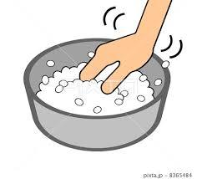
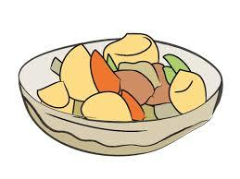
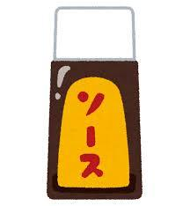
4-3・食品によるよごれぐあいとBOD
これを流すとどうなるか
水がこれだけ汚れる
BOD（ｇ）
魚が住める水質（BOD5mg/L以下）
にするにはバスタブ（３００L)何杯分
天ぷら油
使用済み（20ｍｌ）
30
２０杯分
牛乳
コップ１杯（200ｍｌ）
16
11杯分
みそ汁（じゃがいも）
お椀１杯（180ｍｌ）
7
4.7杯分
米のとぎ汁（１回目）
（500ｍｌ）
6
4杯分
煮物汁（肉じゃが）
鉢（100ｍｌ）
5
3.3杯分
中濃ソース
大さじ１杯（15ｍｌ）
2
1.3杯分
BOD(生物化学的酸素要求量）：バクテリアなどの微生物によって、水中のよごれをきれいに
するのに必要な酸素の量。この値が大きいほど、水が汚れていることになります。
クリック！

Slide 8
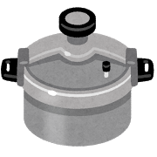
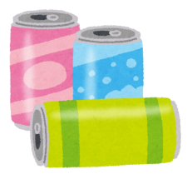
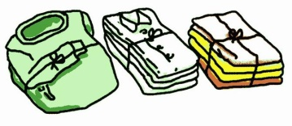
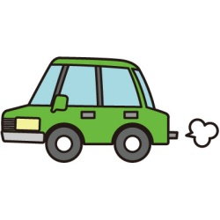
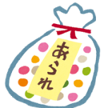
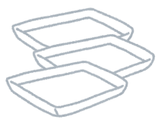
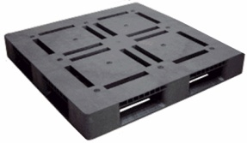
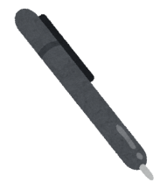
4-4・ごみを分別することで資源が蘇ります！
資源の再利用
古い雑誌
・新聞・紙パック
古いビン
古着・古布
古い鉄・スチール缶
アルミ缶
☆
☆
☆
☆
スチール缶
鉄筋など鉄製品、
船の材料
アルミ缶などの
アルミ製品、
船、車の材料
新しい雑誌、
新聞、
再生トイレットペーパー、
モップ・ウェス、
反毛、中古衣料
新しいビン
コンポスターと呼ばれるプラスチック製の容器などを使って、生ゴミを肥料
（堆肥・コンポスト）に再生できるよ。
ひりょう
プラスチック製品
食品トレイ
ペットボトル
たいひ
カーペット、
再生ペットボトル、
再生衣類
建材料
植木鉢・文房具
クリック！

Slide 9
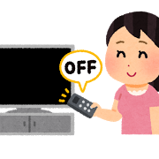
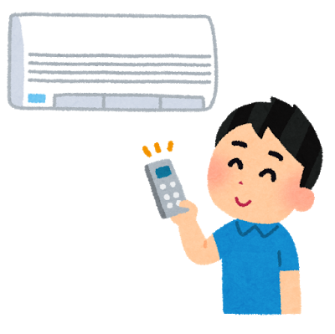
4-5・エネルギーのムダづかいを
しないことも大切
環境にやさしい省エネ活動をしよう
使っていない電気は
こまめに消す
テレビを見ていないときは、
主電源を切り、使っていない部屋の明かりもこまめに消しましょう。
夏は２８℃
冬は２０℃
環境にやさしい
商品を選ぶ
冷房は２８℃、
暖房は２０℃する
資源をリサイクルしてつくられた商品を選べば限りある資源を守ることができます。
エアコンの使いすぎに気をつけましょう。エアコンとせんぷうきを同時に使うと、節電効果が上がります。
クリック！

Slide 10
じゅんかん
じゅんかん
循環型社会
循環型社会とは、限りある大切な資源をできるだけ長く使い続けられるように工
夫し、環境への負荷をできるだけ少なくすることをめざす社会のことをいいます。
循環型社会は、リデュース（発生抑制）、リユース（再使用）、リサイクル（再資源化）の３Ｒを基本的な
考えとしていますが、※リフューズ（断る）を追加して４Ｒという考え方もあります。
じゅんかん
よくせい
はいきぶつ
リデュース
（Ｒｅｄｕｃｅ）
効率よく資源を利用し、廃棄物となってしまうような形での
資源の使用をおさえる。
例）・必要ないのは買わない ・つめかえ用のあるものを選ぶ
・むだな包装を断る ・長く、大事に使う
リユース
（Ｒｅｕｓｅ）
使用済みの製品や部品をくり返し使う。
例）・使用済みの製品の回収に協力する
・リサイクルショップや不用品交換などを利用する
・人にゆずったり、交換したりする
リサイクル
（Ｒｅｃｙｃｌｅ）
使用済みの製品などを再資源化したり、熱エネルギーに
したりして利用する。
例）・資源ごみの分別収集に協力する
・リサイクル製品をりようする
※リフューズ（Ｒｅｆｕｓｅ）・・・不要な物、余計なものは、断る。
例）・マイバッグを持参して、レジ袋をもらわない。・家にあるものは買わない。
クリック！

Slide 11
5・より良い情報とのかかわり方
・上手に活用しよう！
・正しく使おう！
クリック！

Slide 12
インターネットの世界＝
「どこでもドア」
自分の携帯が、世界中のインターネットを利用している人とつながります。世界の人たちと話すこともできるし、いろいろな情報を調べることもできます。
でも同時にドアの向こうには、悪い人たちもいます。思わぬトラブルも起こることがあるから、ルールやマナーを勉強する必要があります。保護者の説明をちゃんと聞いて、トラブルにあわないように気をつけて利用しましよう。
クリック！

Slide 13
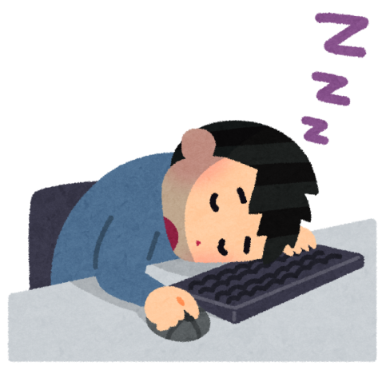
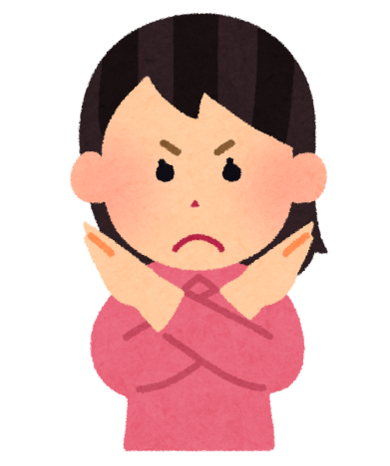
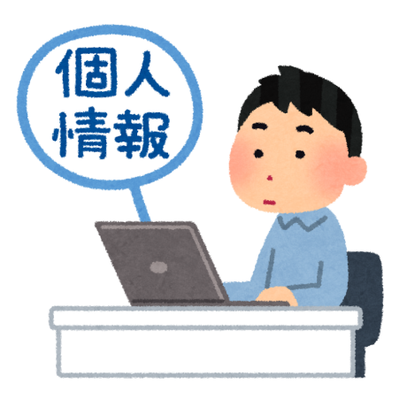
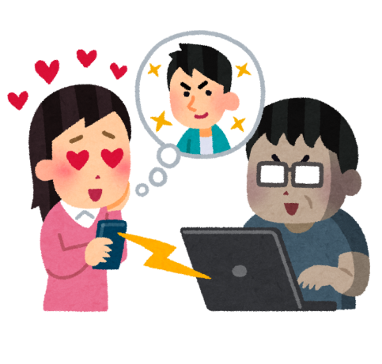
5-1・インターネットやスマートフォン を安全に使うためのおやくそく
知らない電話番号やメール
アドレスに対応しない
ダウンロードする前に相談する
ダウンロードにお金がかかることがあります。ゲームや音楽など、何らかのデータをダウンロードしたいと思ったら必ず大人に相談しましょう。
知らない電話番号やメールアドレスの着信は無視しましょう。悪意がある人の罠かもしれないので、かけ直したり返信する必要はありません。
決められた時間内で使う
お金をはらってくれる家の人に、ケータイやパソコンをどのくらい使っていいのか確認しましょう。決められた時間内で安全に使いましょう
個人情報を書き込まない
悪口やウソを書き込まない
インターネット上に本名や顔写真、メールアドレス、学校名などの個人情報を書いてしまうと、知らない人に見られて悪用されるおそれがあります。
だれが書いたのかわからなくても、悪口やウソを書かれたらいやな気持ちになります。書き込みをするときは、読んだ相手が気分を悪くしなかよく考えましょう。
クリック！

Slide 14
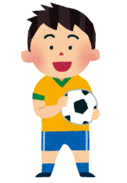
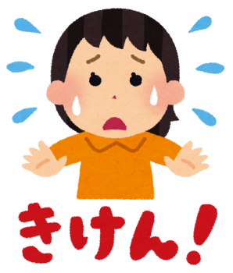
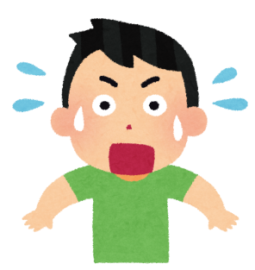
5-2・ＳＮＳのトラブル
自己紹介サイト（ＳＮＳ）に公開した本名や住所、
学校名、写真などの個人情報をもとに、
いやがらせをされることがあります。
また、悪質な犯ざいにつながることがあるので、
注意が必要です。
○○○出身
○○○○です
小学生です
○○○学校です
友だちぼしゅうちゅう
むやみに個人情報を書き込
まないようにしましょう
登録
あっ！
インターネット上に
個人情報のせちゃだめだよ！
えっ！
そうなの？
ネットで知り合った人を信用してはいけません。
ＳＮＳってなに？
ＳＮＳとは日記を書いたり、誰かの日記にコメントを
書いたりすることで知らない人や知っていたが
交流のなかったひととメールで交流することができること
（ライン、フェイスブック、ツイッター等）
クリック！

Slide 15
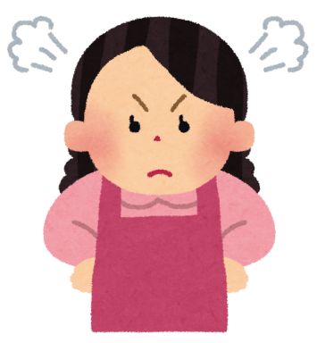
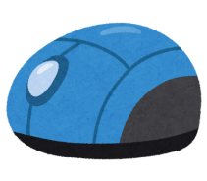
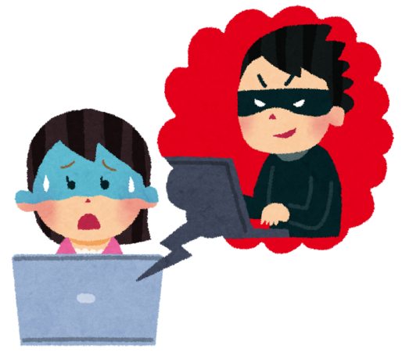
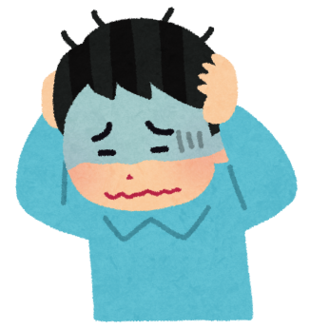
5-3・小学生に多く見られる インターネットのトラブル
ワンクリックさぎ
無料オンラインゲーム
サイトにアクセス（見た）だけで勝手に
有料サイトに登録されてしまい、高い
利用料金の支払いをもとめてくる
さぎです。お金をせい求
する画面を閉じても、
何度も立ち上がる
場合もあります。
遊んだ時間に
かかっている
通信料やゲーム
の最中に買った
有料アイテムなど
が原因で、ケイタイの
利用料金が高額になってしまう
トラブルです。すべてが無料で
利用できるわけではないのです。
クリック！
クリック！
お金を支はらう必要はないので
無視しましょう。
家の人に話しておくと安心です。
遊ぶときのルールを家の人と決め、
有料サービスを使いたいときは
必ず相談しましょう。
対策
対策
クリック！

Slide 16
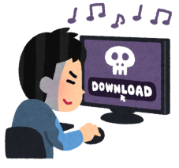
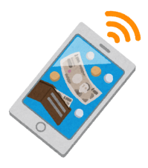
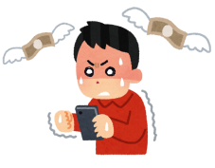
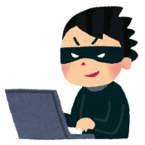
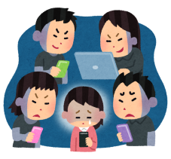
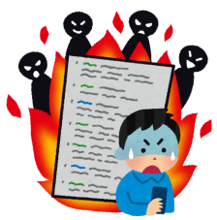
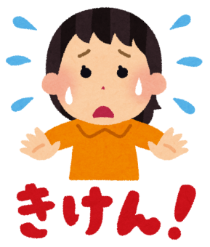
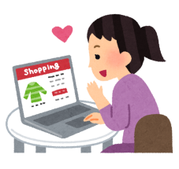
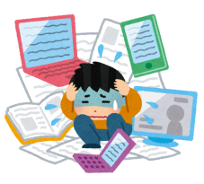
ルールを守って使おう インターネットは危険がいっぱい！ インターネットにはたくさんの危険がひそんでいる
小学生が巻きこまれる消費者トラブルで一番多いのが、
ケータイやパソコンのインターネットを通じて起きる
トラブルです。インターネットを悪用し、お金をだまし取ろう
とする悪い人たちもいます。ケータイやパソコンは便利な
半面、危険なこともたくさんあります。
また、オンラインゲームでお金を使いこんでしまう
トラブルも多く発生しています。実際にお金のやり取り
がないため、インターネット上でのお金を使っている感覚
がないことが問題です
クリック！

Slide 17
おわり
編集協力
国仲夏美（琉球大学附属小学校）
下里樹理（琉球大学附属小学校）
クリック！

